Slide 1
BESONDERE LERNLEISTUNG · PRAKTISCHE INFORMATIK
Moderne Webentwicklung am Beispiel
einer alternativen Vertretungsplan-
Anwendung
Lukas Dienst
Peter-Paul-Cahensly · Abitur 2026

Slide 2
KAPITEL 2 · ZIELSETZUNG
SMART-Ziele und Status zum Abgabezeitpunkt
S1
Schneller Zugriff
Vertretungen in max. 3 Klicks
erfüllt
S2
Filter & Suche
Kategorien + Volltextsuche stabil
erfüllt
S3
API-Robustheit
Rate-Limit, Retry, Fehlerpfade
erfüllt
S4
Sicherheit
CSP, Auth, geschützte Bereiche
erfüllt
S5
Wartbarkeit
Tests + dokumentierte Struktur
weitgehend
S1–S4 vollständig erreicht. S5 ist weitgehend erfüllt, einzelne UI-Randfälle bleiben als Ausbaupotenzial.
BLL Vertretungsplan · Lukas Dienst · Abitur 2026
4

Slide 3
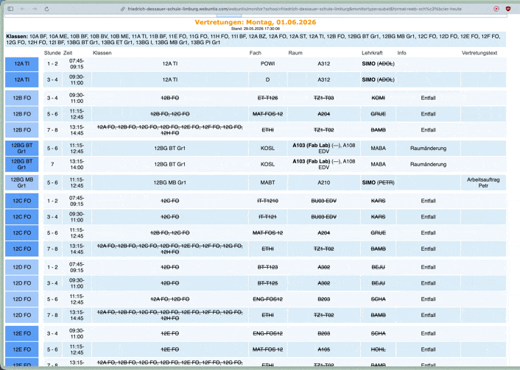

KAPITEL 1 · AUSGANGSLAGE
Das Problem: WebUntis im Schulalltag
Was funktioniert nicht?
Lange Liste, automatisch durchlaufend
Keine Suche, keine Kategorien-Filter
Kein Bezug zum eigenen Stundenplan
Auf dem Smartphone unübersichtlich
Ziel: nicht die Daten ändern – die Zugänglichkeit verbessern.
Original-Anzeige (WebUntis)
BLL Vertretungsplan · Lukas Dienst · Abitur 2026
2

Slide 4
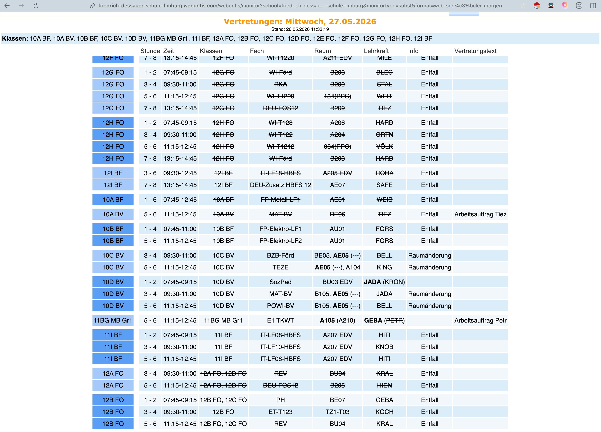
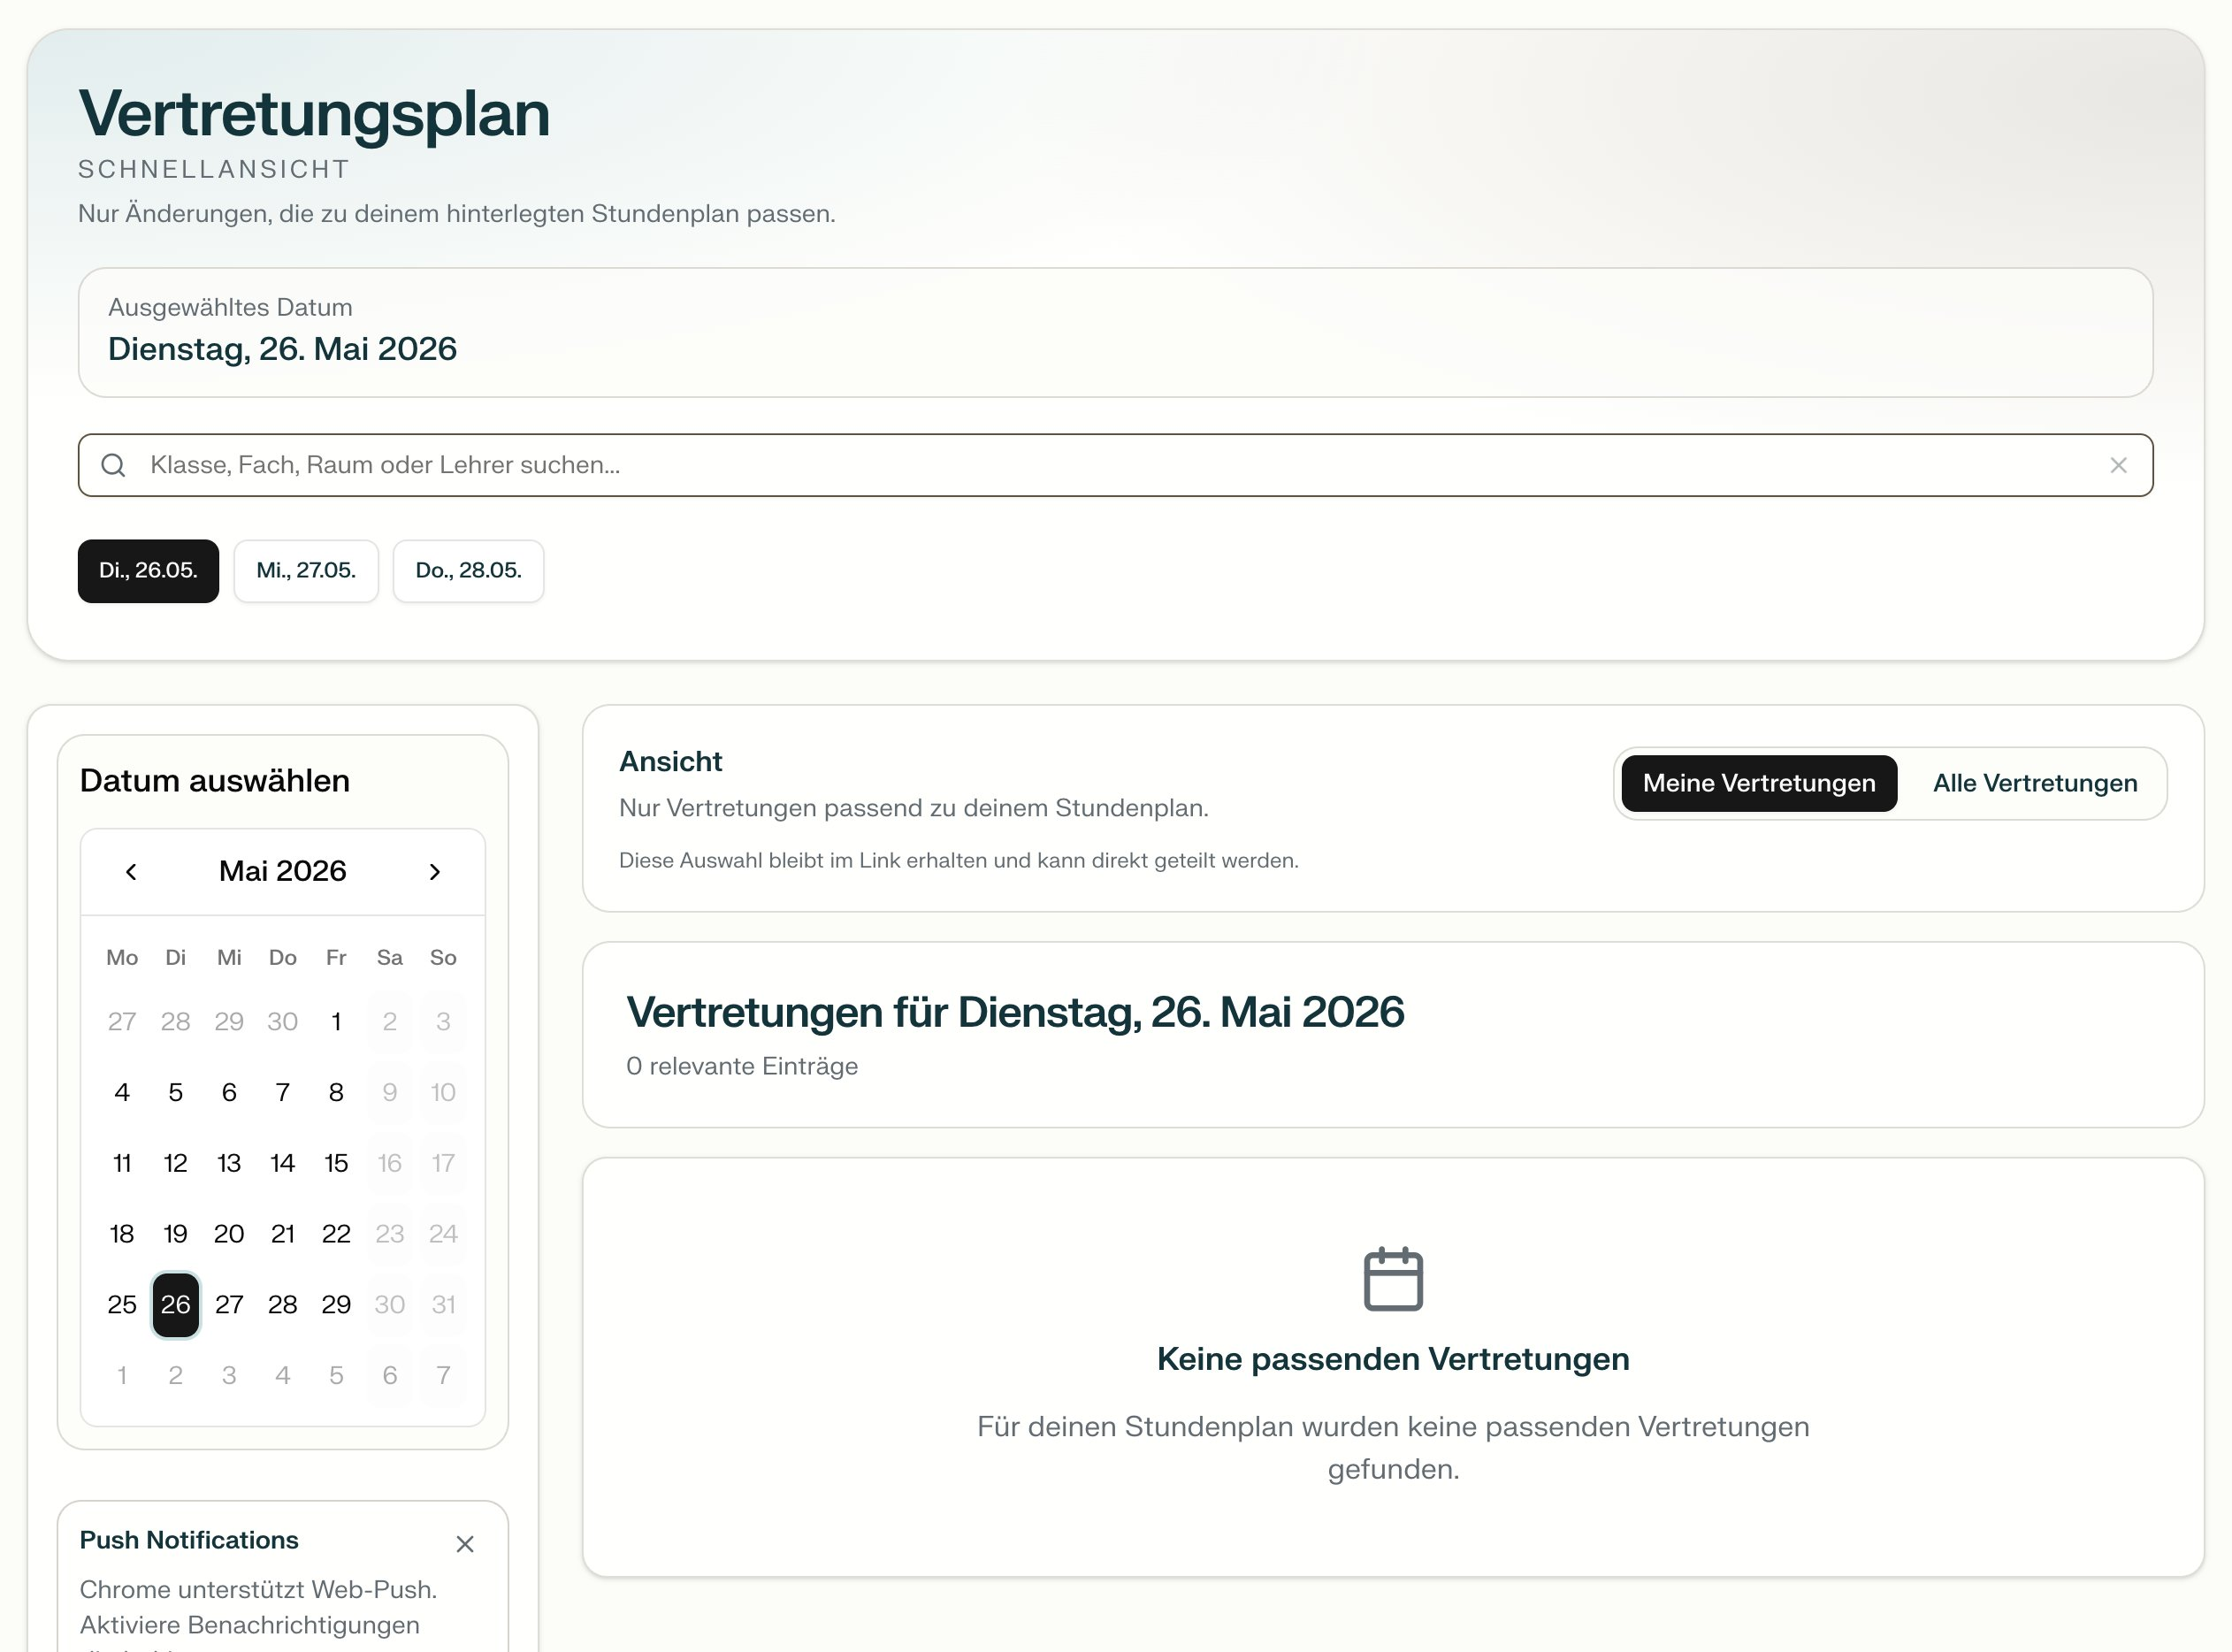
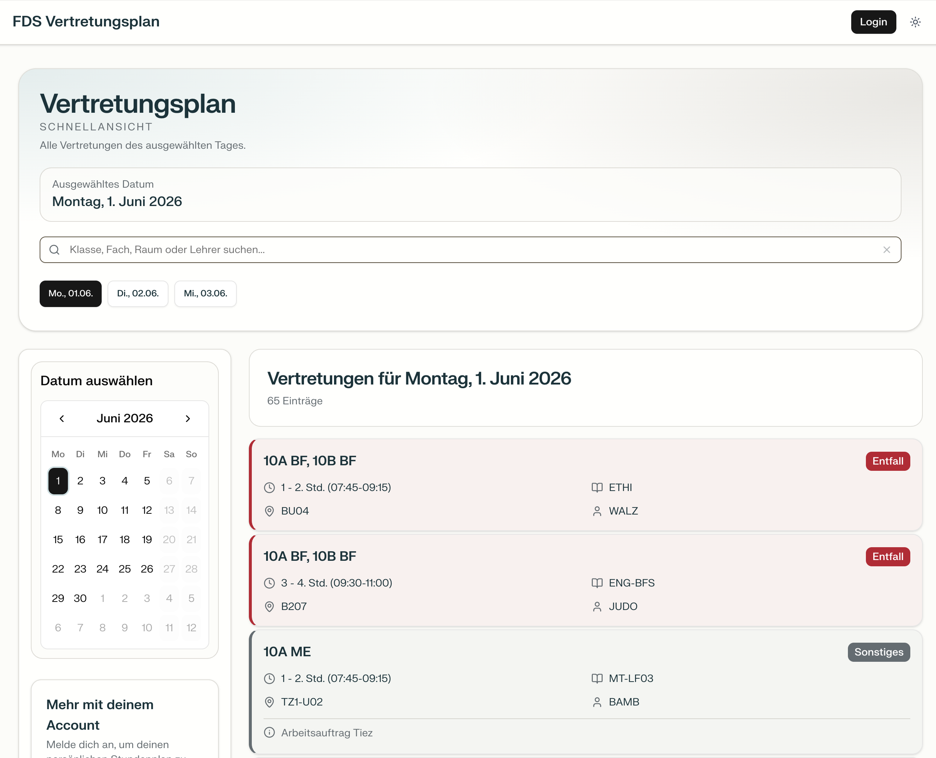
KAPITEL 1 · ERGEBNIS
Vom allgemeinen Plan zur persönlichen Ansicht
Vorher: WebUntis
Alle Vertretungen
Meine Vertretungen
ungefiltert, mobil schwer nutzbar
kategorisiert, durchsuchbar
nur Treffer zum Stundenplan
Web-App: ohne Installation auf Smartphone, Tablet und Desktop nutzbar – zentral aktualisierbar.
BLL Vertretungsplan · Lukas Dienst · Abitur 2026
3

Slide 5
KAPITEL 2 · ZIELSETZUNG
SMART-Ziele und Status zum Abgabezeitpunkt
S1
Schneller Zugriff
Vertretungen in max. 3 Klicks
erfüllt
S2
Filter & Suche
Kategorien + Volltextsuche stabil
erfüllt
S3
API-Robustheit
Rate-Limit, Retry, Fehlerpfade
erfüllt
S4
Sicherheit
CSP, Auth, geschützte Bereiche
erfüllt
S5
Wartbarkeit
Tests + dokumentierte Struktur
weitgehend
S1–S4 vollständig erreicht. S5 ist weitgehend erfüllt, einzelne UI-Randfälle bleiben als Ausbaupotenzial.
BLL Vertretungsplan · Lukas Dienst · Abitur 2026
4

Slide 6
KAPITEL 2 · VORGEHEN
Drei Versionen: Iteration statt Wasserfall
V1
V2
V3
Statische Seite
Next.js-Frontend
Vollständiger Neustart
Browser ruft WebUntis direkt auf.
Keine Filter, keine Personalisierung.
Routing, aber ohne saubere API-Schicht
und ohne Login.
Vier-Schichten-Architektur, Auth, DB,
API-Proxy, Push-Logik.
Erkenntnis: ohne Backend nicht erweiterbar.
Erkenntnis: Trennung der Aufgaben fehlt.
Aktuelle, in dieser BLL dokumentierte Version.
Frühe Versionen waren nicht überflüssig – sie haben Anforderungen sichtbar gemacht.
BLL Vertretungsplan · Lukas Dienst · Abitur 2026
5

Slide 7
KAPITEL 2 · VORGEHEN
Drei Versionen: Iteration statt Wasserfall
V1
V2
V3
Statische Seite
Next.js-Frontend
Vollständiger Neustart
Browser ruft WebUntis direkt auf.
Keine Filter, keine Personalisierung.
Routing, aber ohne saubere API-Schicht
und ohne Login.
Vier-Schichten-Architektur, Auth, DB,
API-Proxy, Push-Logik.
Erkenntnis: ohne Backend nicht erweiterbar.
Erkenntnis: Trennung der Aufgaben fehlt.
Aktuelle, in dieser BLL dokumentierte Version.
Frühe Versionen waren nicht überflüssig – sie haben Anforderungen sichtbar gemacht.
BLL Vertretungsplan · Lukas Dienst · Abitur 2026
5

Slide 8
KAPITEL 3 · ARCHITEKTUR
Vier Schichten – jede mit klarer Aufgabe
1
Benutzeroberfläche
Next.js · React · TypeScript · Tailwind
Startseite, Dashboard, Einstellungen, Admin-Bereich
2
Client-Zustand
React Hooks · useSubstitutions
Datenabruf, Client-Cache, Filterlogik, Abort-Steuerung
3
Server-API
Next.js API-Routen · NextAuth · Prisma · PostgreSQL
Validierung, Rate-Limit, Server-Cache, Auth, Fehlerpfade
4
Externe Datenquelle
untis-client.ts
WebUntis – nur über die eigene Server-API angesprochen
Trennung ermöglicht Erweiterungen wie Push, ohne dass alles gleichzeitig angefasst werden muss.
BLL Vertretungsplan · Lukas Dienst · Abitur 2026
6

Slide 9





KAPITEL 3 · DATENBESCHAFFUNG
WebUntis nur über den eigenen API-Proxy
Browser
Client-Cache
Server-API
Server-Cache
WebUntis
useSubstitutions
Treffer → sofort
Validierung & Rate-Limit
stale-while-revalidate
nur wenn nötig
Drei klar unterschiedene Antworttypen
substitution
meta
error
Daten vorhanden
Kein Plan / unvollständig
Upstream-Fehler / 429
Liste anzeigen, Cache befüllen
Hinweis statt Liste
Fehlermeldung + Retry-Hinweis
Schnittstelle wurde durch Browser-Netzwerkanalyse erschlossen – keine offene Doku verfügbar.
BLL Vertretungsplan · Lukas Dienst · Abitur 2026
7

Slide 10

KAPITEL 3 · DATENMODELL
Was wird gespeichert – und was bewusst nicht
Stundenplan-Eintrag
Wochentag, Stunde, Fach, Lehrer, Raum, Wochenmodus
Nutzer
Vertretungen werden NICHT persistiert
Push-Gerät
E-Mail, Rolle,
Einstellungen
Endpoint, Auth-Keys, User-Agent
Benachrichtigungs-Zustand
+
weniger Datenhaltung
−
weniger Historie für Debugging
Lehrer-Verzeichnis
letzter Fingerprint pro Tag (1 Zeile)
Kürzel → voller Name
Benachrichtigungs-Abdruck
App-Einstellungen
erlaubte E-Mail-Domains
Audit-Log aller gesendeten Pushs
Persistente Tabellen: Nutzer, Stundenplan, Push-Geräte, Benachrichtigungs-Zustand. Vertretungen kommen jedes Mal frisch aus WebUntis (mit Cache).
BLL Vertretungsplan · Lukas Dienst · Abitur 2026
8

Slide 11
KAPITEL 3 · DATENMODELL
Was wird gespeichert – und was bewusst nicht
Stundenplan-Eintrag
Wochentag, Stunde, Fach, Lehrer, Raum, Wochenmodus
Nutzer
Vertretungen werden NICHT persistiert
Push-Gerät
E-Mail, Rolle,
Einstellungen
Endpoint, Auth-Keys, User-Agent
Benachrichtigungs-Zustand
+
weniger Datenhaltung
−
weniger Historie für Debugging
Lehrer-Verzeichnis
letzter Fingerprint pro Tag (1 Zeile)
Kürzel → voller Name
Benachrichtigungs-Abdruck
App-Einstellungen
erlaubte E-Mail-Domains
Audit-Log aller gesendeten Pushs
Persistente Tabellen: Nutzer, Stundenplan, Push-Geräte, Benachrichtigungs-Zustand. Vertretungen kommen jedes Mal frisch aus WebUntis (mit Cache).
BLL Vertretungsplan · Lukas Dienst · Abitur 2026
8

Slide 12
KAPITEL 3 · KERNLOGIK
Matching: Ist diese Vertretung für mich relevant?
Vier Prüfschritte pro Vertretung
Pseudocode
1
Wochentag
function istRelevant(v, e):
// v = Vertretung, e = Stundenplan-Eintrag
if v.wochentag != e.wochentag:
return false
if not wochenmodusPasst(v, e):
return false
if not stundenUeberlappen(v, e):
return false
return fachLehrerRaumPasst(v, e)
Datum der Vertretung → Wochentag des Stundenplan-Eintrags
2
Wochenmodus
Jede Woche / gerade / ungerade – passt zur Kalenderwoche?
3
Stunden überlappen sich
Stundenblock der Vertretung schneidet den eigenen Stundenblock?
4
Fach, Lehrer oder Raum
Mindestens eines stimmt ausreichend überein
Diese Funktion läuft auch im Hintergrund-Dispatch – sie entscheidet, ob jemand überhaupt eine Push-Benachrichtigung bekommt.
BLL Vertretungsplan · Lukas Dienst · Abitur 2026
9

Slide 13
KAPITEL 3 · KERNLOGIK
Matching: Ist diese Vertretung für mich relevant?
Vier Prüfschritte pro Vertretung
Pseudocode
1
Wochentag
function istRelevant(v, e):
// v = Vertretung, e = Stundenplan-Eintrag
if v.wochentag != e.wochentag:
return false
if not wochenmodusPasst(v, e):
return false
if not stundenUeberlappen(v, e):
return false
return fachLehrerRaumPasst(v, e)
Datum der Vertretung → Wochentag des Stundenplan-Eintrags
2
Wochenmodus
Jede Woche / gerade / ungerade – passt zur Kalenderwoche?
3
Stunden überlappen sich
Stundenblock der Vertretung schneidet den eigenen Stundenblock?
4
Fach, Lehrer oder Raum
Mindestens eines stimmt ausreichend überein
Diese Funktion läuft auch im Hintergrund-Dispatch – sie entscheidet, ob jemand überhaupt eine Push-Benachrichtigung bekommt.
BLL Vertretungsplan · Lukas Dienst · Abitur 2026
9

Slide 14






KAPITEL 3 · HINTERGRUNDPROZESS
Push: nur bei tatsächlicher Änderung
Aktuelle
Vertretungen holen
Matching mit
Stundenplan
Fingerprint
berechnen
Vergleich mit
letztem Stand
Drei mögliche Aktionen pro Nutzer
SEND
SKIP
RESOLVE
Fingerprint geändert / neu
Fingerprint identisch
Keine Treffer mehr
Push senden +
neuen Stand speichern
Nichts tun –
Nutzer nicht erneut nerven
Alten Zustand löschen –
Vertretung wurde aufgelöst
Externer Scheduler (Upstash QStash) ruft den Dispatch alle 15 Minuten auf – Mo–Fr während der Schulzeit.
BLL Vertretungsplan · Lukas Dienst · Abitur 2026
10

Slide 15

KAPITEL 3 · QUALITÄT
Sicherheit & Datenschutz – als Querschnittsthema
Authentifizierung
Browser-Härtung
Geschützte Bereiche nur für angemeldete Nutzer; Middleware + serverseitige Guards prüfen jeden Request.
Content Security Policy, CSRF-Schutz auf mutierenden Requests, HTTPS in Produktion verpflichtend.
Abuse-Schutz
Datenschutz technisch
Rate-Limit auf Registrierung und Login (IP + E-Mail), Begrenzung externer Requests gegen WebUntis.
Minimale Datenhaltung, gehashte Passwörter (bcrypt), klare Rollentrennung, Pflichtseiten Impressum/Datenschutz.
Sicherheit war kein Zusatzblock am Ende, sondern Teil jeder Architekturentscheidung.
BLL Vertretungsplan · Lukas Dienst · Abitur 2026
11

Slide 16
KAPITEL 4 · QUALITÄT
Tests sichern die Kernlogik ab
134
34
3
Beispiel: Delta-Logik schützt vor Spam
alter Fingerprint abc123
Testfälle
Testdateien
Teststufen
neuer Fingerprint abc123
→ Ergebnis: SKIP (kein Push)
Unit-, Integrations- und Komponententests. Laufen bei jeder Code-Änderung mit.
alter Fingerprint abc123
neuer Fingerprint def456
→ Ergebnis: SEND (Push wird ausgelöst)
So bekommt der Nutzer nur eine Benachrichtigung, wenn sich der Plan tatsächlich geändert hat.
BLL Vertretungsplan · Lukas Dienst · Abitur 2026
12

Slide 17
KAPITEL 5 · REFLEXION
Drei zentrale Herausforderungen
#1 Schnittstelle ohne Doku
#2 Push ohne Spam
#3 Architektur-Wachstum
PROBLEM
PROBLEM
PROBLEM
WebUntis bietet keine offene API für diesen Anwendungsfall.
Naive Lösung würde alle 15 Minuten dieselben Inhalte verschicken.
V1 und V2 zerbrachen unter neuen Anforderungen wie Login und Personalisierung.
LÖSUNG
LÖSUNG
LÖSUNG
Systematische Netzwerkanalyse, eigenes Datenmodell, Server-Proxy mit Validierung und Cache.
Eigene Delta-Logik mit Fingerprints; drei Aktionen send/skip/resolve, persistenter Zustand.
Bewusster Neustart als V3 mit klarer Schichten-Trennung – Datenmodell zuerst.
BLL Vertretungsplan · Lukas Dienst · Abitur 2026
13

Slide 18
AUSBLICK · FAZIT
Priorisierung relevanter Änderungen
HIGH
MEDIUM
LOW
Entfall / Verlegung
Raum- oder Lehrerwechsel
Sonstige Hinweise
echte Auswirkung auf den Tag
wichtig, aber Unterricht findet statt
informativ, kein Push nötig
Technische Pipeline
WebUntis
Normalisierung
Matching
Priorität
Sortierung
Push (nur HIGH)
Aus passiver Anzeige wurde eine aktive, alltagstaugliche Anwendung – die Eigenleistung steckt im Zusammenspiel von API-Proxy, Matching und Delta-basiertem Push.
Vielen Dank für Ihre Aufmerksamkeit · Lukas Dienst

